Slide 1
Web 구조 이해
3-Tier Web System Architecture
HTTP 메시지 구조
Cookie & Session

Slide 2
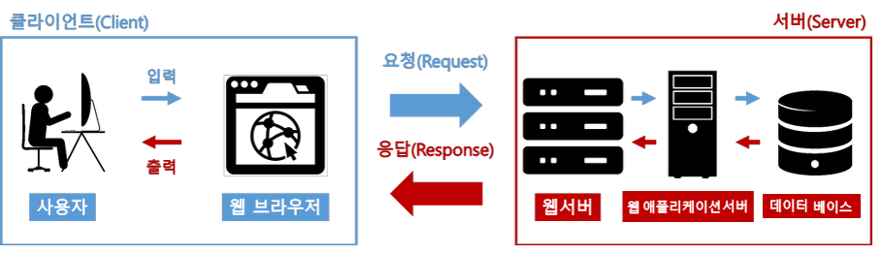
1) 3-Tier Web System Architecture
Apache, IIS etc
Tomcat, Jboss, Jeus
Oracle, MSSQL,
MYSQL etc
❶ ❷ ❸
❶ | FrontServer (Web Server) | HTTP request를 받아 HTTP response를 보내는 서버 Apache, IIS, Nginx 등의 미들웨어가 동작
❷ | Application Server | 업무처리 서버 (결제, 주문 등을 수행하는 프로그램 실행환경) Apache Tomcat, WebSphere Application의 미들웨어로 구현 PHP나 Perl 실행환경이 필요 시 mod_perl 또는 mod_php 등 설치
❸ | DB Server | 애플리케이션 실행 시 생성되는 데이터 관리 기능을 가진 미들웨어 MySQL, PostgresSQL, Oracle Database
Notes:
• 웹 클라이언트
- 사용자(클라이언트)가 요청한 웹 서버의 결과를 화면에 출력해 보여주는 애플리케이션
- 인터넷 익스플로러를 비롯해 크롬, 파이어폭스 등의 웹브라우저 사용
• 웹 서버
- 웹브라우저의 요청을 받아 들여서 이에 알맞은 결과를 웹 브라우저에 응답해 주는 역할
- 정적인 페이지 처리를 담당
- 요청에 필요한 페이지의 로직이나 데이타베이스와의 연동을 위해서 애플리케이션 서버에 처리 요청
- HTTP 요청과 응답을 처리하는 것으로 Apache와 IIS 등이 있음
• 웹 애플리케이션 서버(WAS)
- 요청한 페이지의 로직이나 데이타베이스와의 연동을 처리
- 동적인 페이지 처리 담당
- 데이터를 가공하거나 화면을 유동적으로 처리
- 톰캣(Tomcat), WebLogin, WebSphere 등
- 플러그인 : Perl, C/C++, JSP 등
• 데이타베이스 관리 시스템(DBMS)
- 데이터를 저장하고 관리하는 것
- Oracle, MS-SQL, MySQL 등

Slide 3
Apache, IIS etc
Tomcat, Jboss etc
Oracle, MSSQL,
MYSQLetc
➊ ➋ ➌
http://www.google.co.kr:80/sport/guest.php? who=anony&type=human
요청 URI
URL= 프로토콜://[FQDN][Port번호]
URI = 프로토콜://주소(또는 IP):포트번호/경로 또는 파일?파라미터=값
URL(Uniform Resource Locator) URN(Uniform Resource Name)
Notes:
• 웹 클라이언트
- 사용자(클라이언트)가 요청한 웹 서버의 결과를 화면에 출력해 보여주는 애플리케이션
- 인터넷 익스플로러를 비롯해 크롬, 파이어폭스 등의 웹브라우저 사용
• 웹 서버
- 웹브라우저의 요청을 받아 들여서 이에 알맞은 결과를 웹 브라우저에 응답해 주는 역할
- 정적인 페이지 처리를 담당
- 요청에 필요한 페이지의 로직이나 데이타베이스와의 연동을 위해서 애플리케이션 서버에 처리 요청
- HTTP 요청과 응답을 처리하는 것으로 Apache와 IIS 등이 있음
• 웹 애플리케이션 서버(WAS)
- 요청한 페이지의 로직이나 데이타베이스와의 연동을 처리
- 동적인 페이지 처리 담당
- 데이터를 가공하거나 화면을 유동적으로 처리
- 톰캣(Tomcat), WebLogin, WebSphere 등
- 플러그인 : Perl, C/C++, JSP 등
• 데이타베이스 관리 시스템(DBMS)
- 데이터를 저장하고 관리하는 것
- Oracle, MS-SQL, MySQL 등

Slide 4


Proxy Server
서버와 클라이언트간의 요청과 응답을 중계하는 역할을 수행하는 서버(프로그램)
- 트래픽 부하, 캐시, 보안 등 여러가지 목적으로 사용
GET / HTTP/1.1
GET / HTTP/1.1
HTTP/1.1 200 OK
HTTP/1.1 200 OK
Client
Proxy Server
Origin Server

Slide 5
Multi-Layer Web Proxy
GET / HTTP/1.1
GET / HTTP/1.1
Via : Proxy1
Client
HTTP / 1.1
200 OK
Via : Proxy2, Proxy1
Proxy
Server 1
GET / HTTP/1.1
Via : Proxy2, Proxy1
HTTP / 1.1 200 OK
Via : Proxy2
HTTP / 1.1 200 OK
Proxy Server 2
Origin Server

Slide 6
기능
보안
- 실제 서버 또는 클라이언트의 IP를 숨김
- 프록시 서버의 IP만 공개함으로써 해킹 대비 가능
성능
- 캐싱 기능과 트래픽 분산으로 성능 향상을 가져올 수 있음
- 캐싱 기능 : 자주 사용되는 동일한 요청을 캐싱하여 재활용하는 방식
- 실제 서버를 호출하지 않고 프록시 서버가 대신 응답을 주어 서버의 자원 사용을 줄임
트래픽 분산
- 일부 프록시 서버는 로드 밸런싱도 제공하여 여러 대의 분산된 서버가 있다면 서버의
트랙픽을 분산시킴

Slide 7
Forward Proxy
기능 – 보안적 측면
GET / HTTP/1.1
200.10.10.10
GET / HTTP/1.1
11.10.11.10
GET / HTTP/1.1
11.10.11.10
Internet
Client
200.10.10.10/24
Proxy Server
11.10.11.10/24
* 클라이언트 안정성 보장 목적
- 클라이언트는 Proxy Server를 통해 서비스 제공 서버에 접속
- 서비스 제공 서버는 클라이언트는 클라이언트의 IP주소를 알 수 없음
Origin Server

Slide 8
Reverse Proxy
기능 – 보안적 측면
GET / HTTP/1.1
11.10.11.10
Internet
Client
200.10.10.10/24
Proxy Server
11.10.11.10/24
* 내부 서버 안정성 보장 목적
- 클라이언트는 Proxy Server 호출을 통해 서비스 제공 서버에 접속
- 클라이언트는 서비스 제공 서버의 IP주소를 알 수 없음
Intranet Origin Server

Slide 9
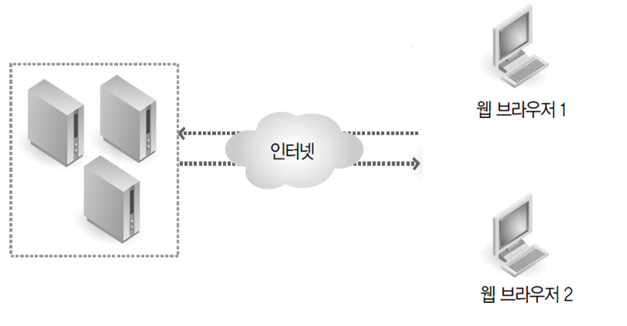
HTTP Proxy가 없는 경우 작업 지연 발생
기능 – 성능적 측면
서울 본사
대전 지사

Slide 10
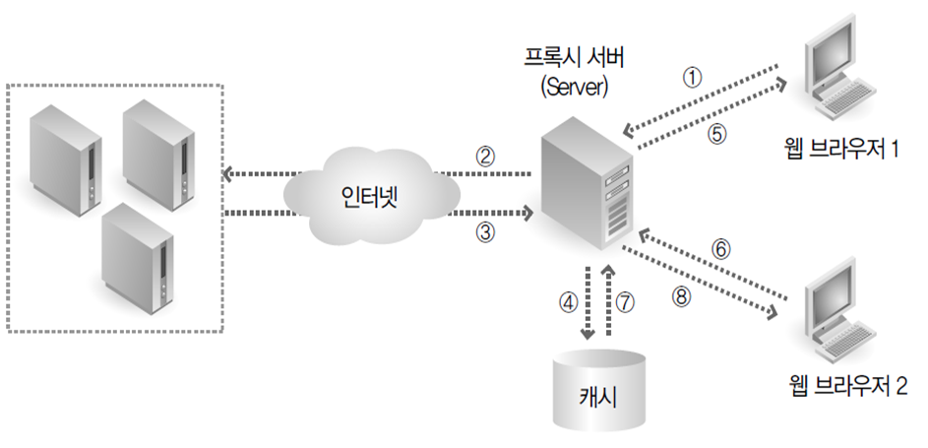
HTTP Proxy가 있는 경우 작업 지연이 낮음
기능 – 성능적 측면
(Cache Server)
서울 본사
대전 지사

Slide 11
2) HTTP 메시지 구조
WWW 상에서 HTML 문서를 주고 받는 응용 계층 프로토콜
TCP 계열로 80번 포트 사용
웹에서 텍스트, 그래픽, 애니메이션을 보거나 사운드 재생 기능
클라이언트와 서버 사이에 이뤄지는 요청(request) / 응답 (response) 프로토콜
현재 인터넷에서 사용되는 HTTP 버전은 HTTP/1.0, HTTP/1.1, HTTP/2.0 임
- 1997년 1월에 공개된 HTTP/1.1 버전이 현재 가장 많이 사용
무상태(stateless) 프로토콜

Slide 12
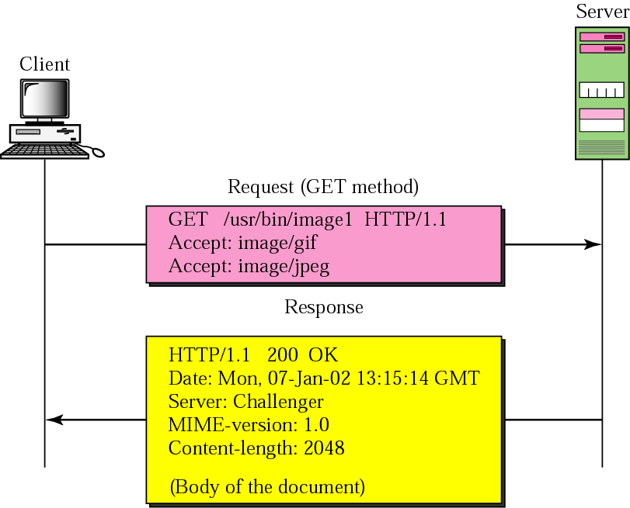
∙ Message Format
- Request : 요청 Message ( Client ➔ Server )
- Response : 응답 Message ( Server ➔ Client )

Slide 13
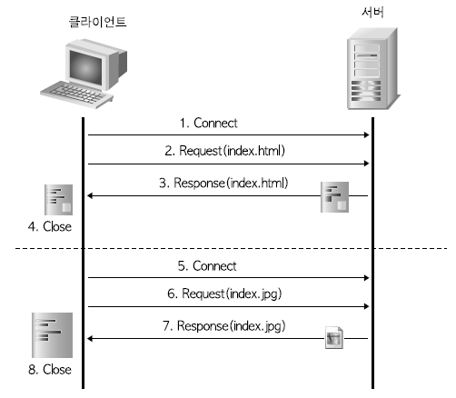
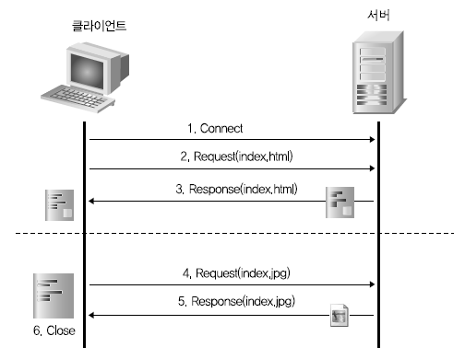
∙ HTTP version
HTTP 1.0을 이용하여 index.html 읽기
HTTP 1.1을 이용하여 index.html 읽기
Notes:
HTTP 1.0과 1.1 동작 원리
HTTP 1.0에서는 문서에 몇 개의 그림이 있든 상관없이 텍스트가 저장된 HTML 문서를 먼저 전송 받은 후 연결을 끊고 나서 다시 연결하여 그림을 전송 받음
HTTP 1.1은 연결 요청이 계속 들어오면 HTML 문서를 받고 난 후 연결을 끊고 나서 다시 연결
요청을 하는 게 아니라 바로 그림 파일을 요청

Slide 14
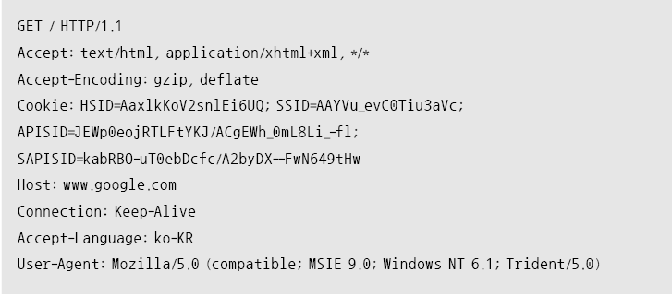
▪ HTTP Request Message
요청 라인
요청 헤더
공백 라인
메시지 본문
Message
Header
개행문자
CR+LF
Message
Body
* CR+LF
- CR(Carriage Return) : 16진수 0x0d
- LF(Line Feed) : 16진수 0x0a
Notes:
GET /HTTP/1.1
GET [request-uri]?query_string HTTP/1.1
데이터 처리 방식, 경로 및 파일명(URI), HTTP 프로토콜 버전
Accept : text/html, application/xthml+xml, */*
응답 메시지에 대해 허용할 수 있는 미디어 종류
웹 서버로부터 수신되는 데이터 중 웹 브라우저 가 처리할 수 있는 데이터 타입
text/html : text, html 형태의 문서, */* : 모든 문서
Accept-Encoding:gzip, deflate
클라이언트가 인식 할 수 있는 인코딩(압축) 방법
- gzip, deflate : 압축한 리소스를 클라이언트가 해석 가능
- 서버에서 압축을 했을 경우 응답헤더에 content-encoding 헤더에 해당 압축 방법을 명시
Cookie : name = value
프로토콜 자체가 세션을 유지하지 않는 state-less(접속 상태를 유지 않는) 방식이기 때문에 사용자
정보를 기억하기 위해 만든 인위적인 값, 서버가 클라이언트에 전송한 인자 값에 추가 정보를 보낼 때 사용
Host : www.google.com // 응답을 요청한 호스트, 사용자가 요청한 도메인 정보가 포함
Accept-Language : ko-KR
클라이언트 웹브라우저가 인식 할 수 있는 언어, 응답에 대해 선호하는 언어로 우선 순위 지정 가능
User-Agent : Mozilla/5.0(compatible; MSIE 9.0; Window NT 6.1; Trident/5.0)
응답 내용에 대해 응답할 수 있는 브라우저 종류
사용자의 웹 브라우저 종류 및 버전 정보가 포함

Slide 15
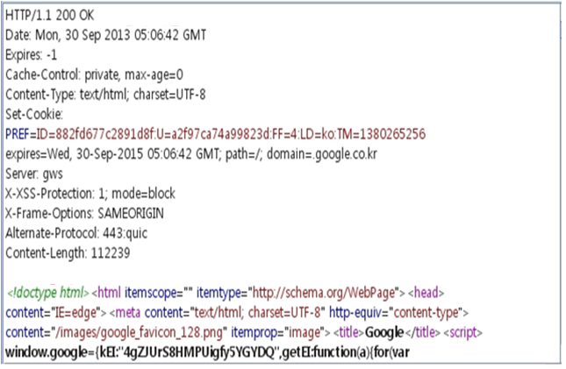
▪ HTTP Response Message
상태 라인
응답헤더
공백 라인
메시지 본문
Message
Header
개행문자
CR+LF
Message
Body
Notes:
· 헤더 정보 뒤에 빈 줄이 하나 들어가고, 그 다음에 실제 데이터가 전달됨
· 실제 데이터는 HTML이나 그림 파일이며, 데이터 전달이 종료되면 서버는 연결을 끊음
[ http response header 구성]
HTTP /1.1 200 OK - HTTP 버전과 응답 코드
Date 응답시간
Server - 응답 웹 서버 정보
Content-Type
- 내용의 형식
- 요청한 파일의 MIME 타입, Text/html 은 text 중 html 파일
Last-Modified
- 요청한 파일의 최종 수정일, 최근 응답 페이지 수정일 Content-Length
- 헤더 이후 이어지는 데이터의 길이(바이트 단위)
Entity Body
- 클라이언트가 요청한 페이지 내용과 같은 전달할 값

Slide 16
HTTP Request
전송방법/요청된 URL/HTTP 버전
데이터 타입
서버가 클라이언트에
전송한 인자 값에
추가 정보를 보낼 때 사용
URL 주소에 나타난 호스트 명을 자세하게 나타냄
브라우저나 기타 클라이언트의 소트프웨어 정보를 보여줌
Notes:
[ http request header 구성]
요청 라인 GET / HTTP /1.1 - 요청 method/요청 파일정보/http 버전 - 요청 method 란 클라이언트가 서버로의 요청하는 방법 명시 : GET 또는 Post
Accept : 클라이언트가 허용할 수 있는 파일 형식(MIME TYPE) */* 은 모든 파일형식을 다 지원
Host : 요청을 한 서버의 Host 명
User-Agent : 클라이언트 소프트웨어(브라우저,os등) 이름과 버전

Slide 17
Request Method 종류
서버에 임무를 부여하는 HTTP 메소드
GET
POST
HEAD
OPTIONS
PUT
DELETE
TRACE

Slide 18
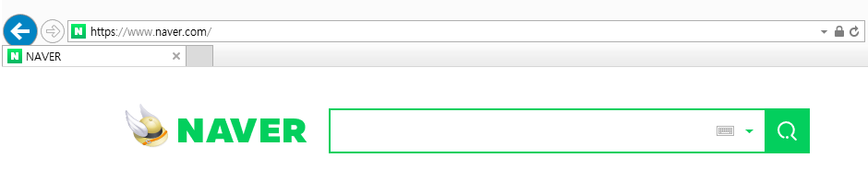
HTTP Request : Get 방식
요청 데이터의 인수를 웹 브라우저의 URL로 전송함
- 데이터가 주소 입력란에 표시 (최소한의 보안도 유지되지 않는 취약한 방식)
Request URI로 식별된 리소스를 가져올 수 있도록 요구
너가 가지고 있는 걸 갖고 싶어
GET
클라이언트
서버

Slide 19
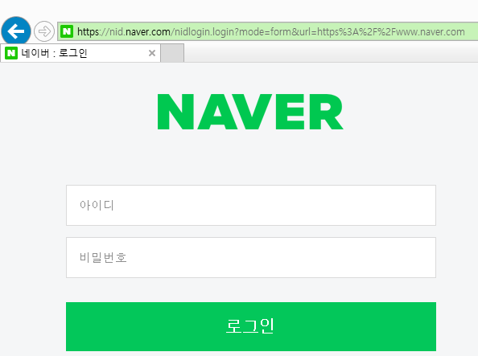
HTTP Request : POST 방식
엔티티를 전송하기 위해 사용
URL에 요청 데이터를 기록하지 않고 HTTP 헤더에 데이터를 전송.
엔티티를 URL로 전송하지 않으므로 다른 사용자가 링크로 해당 페이지를 볼 수 없음
이 정보를
너에게
알려줄께
POST
클라이언트
서버

Slide 20
HTTP Request : PUT 방식
POST와 유사한 전송 구조를 가짐
Request 중에 포함된 엔티티를 Request URI로 지정한 곳에 보존하도록 요구
인증 기능 없이 누구든지 파일을 업로그 가능하다는 보안 상의 문제가 있음
이 파일을
줄께
파일
PUT
클라이언트
서버

Slide 21

HTTP Request : PUT 방식
홈페이지 변조에 많이 악용되고 있음
- PUT 방식으로 전달되는 URI는 파일의 이름 또는 경로
- 클라이언트가 지정한 위치에 특정 파일을 가져다 놓으려고 할 때 PUT 방식 사용
- 1234567890 이라는 내용이 입력된 file.txt 파일을 웹서버로 업로드

Slide 22
HTTP Request : Head 방식
GET방식과 동일
서버 측 데이터를 검색하고 요청하는 데 사용
BODY가 없고 응답코드와 HEAD로만 응답
- 서버의 응답 헤더를 봄으로써 Resource가 수정 되었는지 확인
URI 유효성과 리소스 갱신 시간을 확인하는 목적을 사용
- 웹 서버 정보확인, 헬스체크, 버전확인, 최종 수정일자 확인 용도
너의 상태
정보를
알려줘!
HEAD
클라이언트
서버

Slide 23
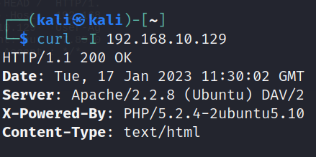
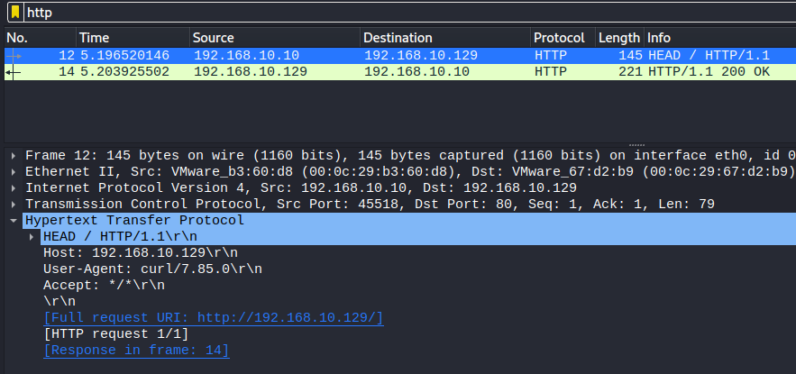
Head Method
#curl –I 192.168.10.129
Server
- 서버의 종류와 버전
X-Powered-by :
웹서버에서 사용하는 프로그램 엔진정보
개발 기술

Slide 24
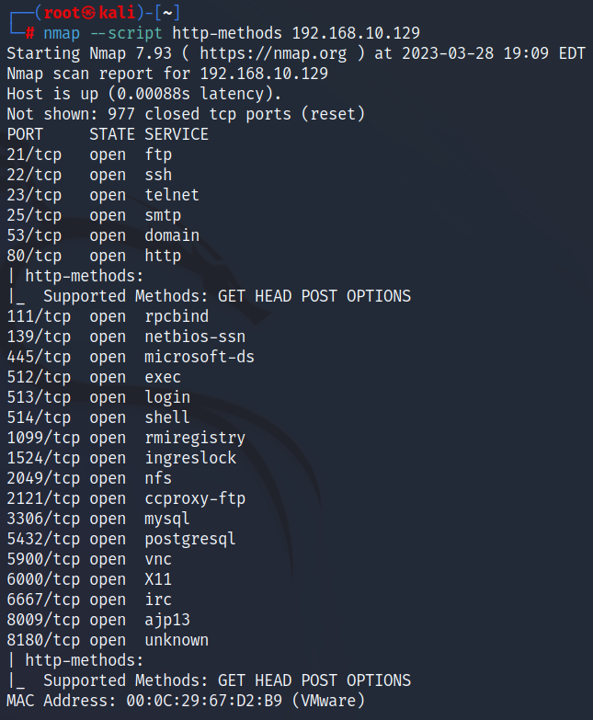
#nmap –script http-methods 192.168.10.129
Head Method

Slide 25
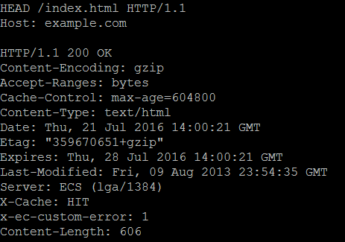
HEAD
클라이언트
200 OK
서버
200 OK

Slide 26

HTTP Request : Delete 방식
URI에 지정된 자원을 서버에서 지울 수 있게 함
원격지 웹 서버에 파일을 삭제하기 위해 사용되며 PUT과는 반대 메소드
그 파일은
지워
DELETE
클라이언트
서버

Slide 27
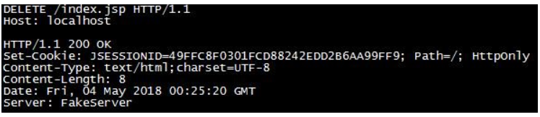
DELETE
200 OK
클라이언트
서버

Slide 28
HTTP Request : Option 방식
자원에 대한 요구/응답 관계와 관련된 선택 사항 정보를 요청할 때 사용
시스템에서 지원되는 메소드 종류를 확인 할 수 있음
웹서버에서 지원하는 HTTP 요청방식을 확인하고자 할 때 사용
GET과 HEAD는 사용할 수 있어
어떤 메소드를
내가 사용할 수 있어?
OPTIONS
클라이언트
서버

Slide 29
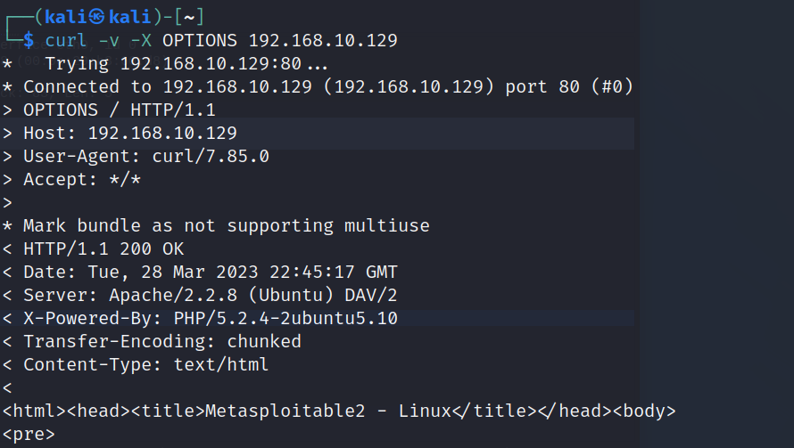
OPTIONS
클라이언트
200 OK
서버
#curl –v –X OPTIONS 192.168.10.129

Slide 30
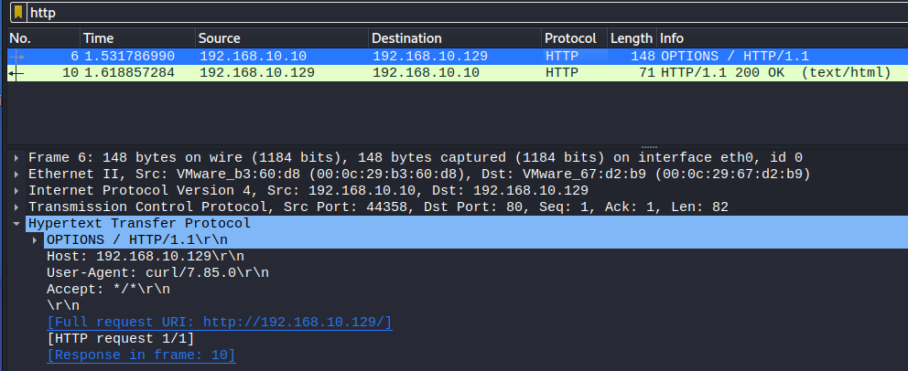

Slide 31
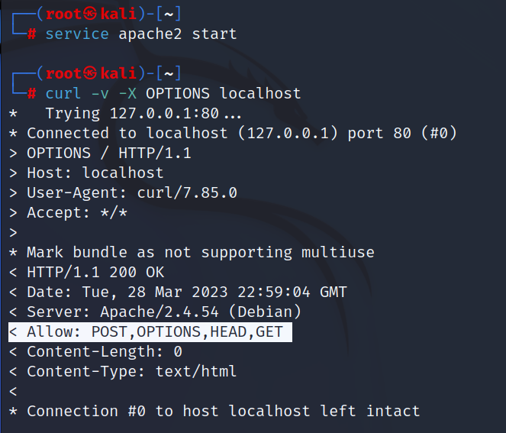
Option Method [Kali]
#service apache2 start
#curl –v –X OPTIONS 192.168.10.129

Slide 32
HTTP Request : Trace 방식
웹서버가 웹브라우저(클라이언트)에서 보낸 내용을 받아 이를 다시 웹 브라우저로 되돌려 주는 것 ➔ 클라이언트로 Loopback을 발생시킴
웹 서버로 가는 네트워크 경로를 체크하는 메소드
Request를 보낼 때 “Max-Forwards”라는 헤더 필드에 수치를 포함
- 서버를 통과할때마다 수치가 감소, 0이 된 곳을 끝으로 200 OK response를 되돌려줌
TRACE
200 OK
클라이언트
Proxy Server
Proxy Server
서버
Max-Forwards : 2
Max-Forwards : 1
Max-Forwards : 0

Slide 33
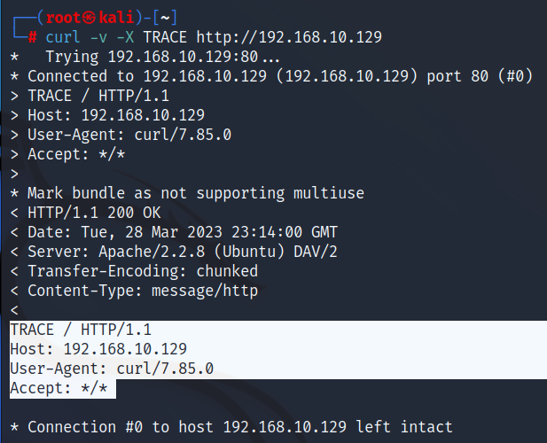
Trace Method
Trace method는 Client-Server 간에 loopback test를 진행
- 통신 진행 상 어느 지점에서 에러가 났는지 확인하기 위한 용도
XST
- XSS 공격을 우회하기 위해 Trace method를 이용한 공격
#nmap –v –X Trace 192.168.10.129

Slide 34
HTTP Via
정방향 및 역방향 프록시에 의해 추가
- 요청헤더와 응답 헤더에 나타날 수 있음
Forward 메시지를 추적하거나, 요청 루프 방지, 요청과 응답 체인에 따라 송신자의 프로토콜 정보를 식별

Slide 35
HTTP Request : Connect 방식
Proxy와 같은 중계 서버와 사용 시 사용
프록시에 터널 접속 확립을 요함으로써 TCP 통신을 터널링 하기 위해 사용
SSL또는 TLS 등의 프로토콜로 암호화 된 것을 터널링 시키기 위해 사용
형식 : CONNECT 프록시서버:포트 HTTP버전
Connect
터널링
클라이언트
Proxy.test.com:8080
Proxy Server
서버
CONNECT proxy.test.com:8080 HTTP /1.1
Host : proxy.testc.om

Slide 36

HTTP Referer
현재 사이트에 유입된 경로 표시 ( 이번 페이지의 URI 정보 )
현재 표시하는 웹 페이지가 어떤 웹 페이지에서 요청되었는지 알 수 있음
- 어떤 웹사이트나 웹 서버에서 방문자가 왔는지를 파악 할 수 있는 기능
페이지를 요청한 이전 페이지가 무엇인지를 알려주는 정보
- 우리 사이트로의 유입이 어떤 검색서비스를 이용한 것인지 알고자할 때 사용
(예) http://www.A.com/1.html 이라는 웹페이지에 있는 링크를 클릭하여
http://www.B.com/2.html 으로 이동했을 때
referer는 http://www.A.com/1.html 가 됨
Notes:
Referer(리퍼러)

Slide 37
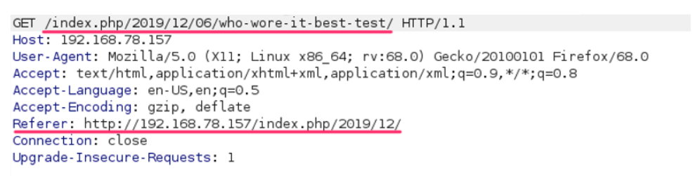
get /index.php/2019/~~
http://192.168.78.157/~~

Slide 38
▪ HTTP Response Message
상태 라인
응답헤더
공백 라인
메시지 본문
Message
Header
개행문자
CR+LF
Message
Body
Notes:
· 헤더 정보 뒤에 빈 줄이 하나 들어가고, 그 다음에 실제 데이터가 전달됨
· 실제 데이터는 HTML이나 그림 파일이며, 데이터 전달이 종료되면 서버는 연결을 끊음
[ http response header 구성]
HTTP /1.1 200 OK - HTTP 버전과 응답 코드
Date 응답시간
Server - 응답 웹 서버 정보
Content-Type
- 내용의 형식
- 요청한 파일의 MIME 타입, Text/html 은 text 중 html 파일
Last-Modified
- 요청한 파일의 최종 수정일, 최근 응답 페이지 수정일 Content-Length
- 헤더 이후 이어지는 데이터의 길이(바이트 단위)
Entity Body
- 클라이언트가 요청한 페이지 내용과 같은 전달할 값

Slide 39
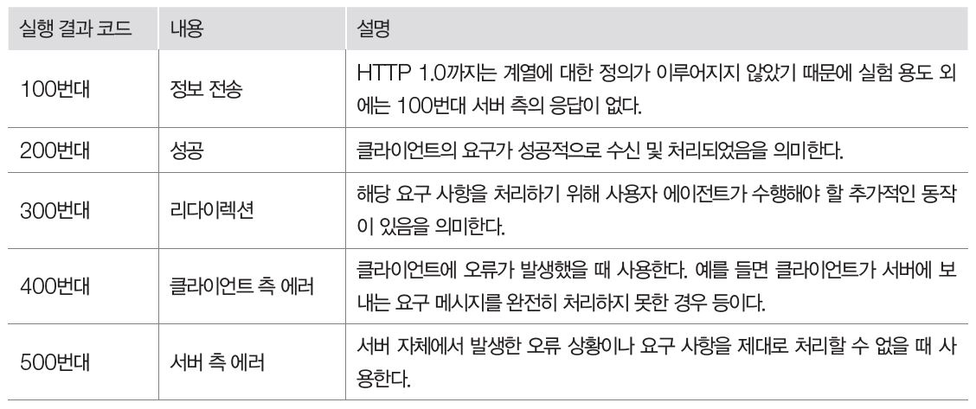
HTTP Response 코드
HTTP Response

Slide 40
HTTP Response : 2XX 성공(Success)
Request를
정상 처리
Request
클라이언트
Request가 정상으로 처리되면
200 OK를 보냄
서버

Slide 41
HTTP Response : 204 No Content
Request를
정상 처리했지만
돌려줄 리소스가 없음
Request
클라이언트
서버
Request를 받아서 처리하는데 성공했지만 Response에 엔티티 바디를 포함하지 않음
- 브라우저에서 Request를 보낸 후 204 Response를 수신했어도 표시되어 있는
화면은 변하지 않음
클라이언트에 대해 새로운 정보를 보낼 필요가 없는 경우 사용
- 서버에서 정상적인 변경 또는 삭제 처리가 이루어졌지만 새롭게 보일 정보가
없다는 것을 의미

Slide 42
HTTP Response : 3XX Redirection
- 3XX Response는 Request가 정상적으로 처리를 종료하기 위해 브라우저
측에서 특별한 처리를 수행해야 함을 나타냄

Slide 43
HTTP Response : 301 Moved Permanently
현재 URI가 최신의
경로가 아님
(북마크를 변경 권고)
Get /test.txt/path=Human
클라이언트
301 Move Permanently
서버
Request된 리소스에는 새로운 URI가 부여도어 있기 때문에 새로운 URI를 사용해야 한다는
것을 알림
북마크하고 있는경우 Location 헤더 필드에서 가리키고 있는 URI로 북마크 권고

Slide 44
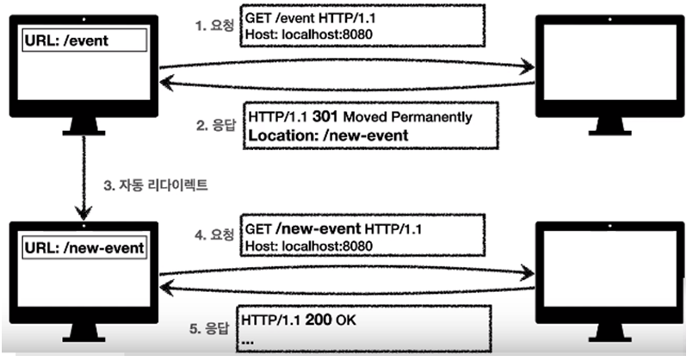

Slide 45
HTTP Response : 302 Found
URI는 잠시 다른
장소로 이동 시
해당 페이지도
이동 시켜 중
클라이언트
서버
새로운 URI가 할당되어 있기 때문에 그 URI를 사용하도록 권고
301과 비슷하지만 302는 일시적인 이동

Slide 46
HTTP Response : 4XX 클라이언트 에러
클라이언트의 원인으로 에러가 발생했음을 나타냄

Slide 47
HTTP Response : 400 Bad Request
이 Request는 뭐지??
클라이언트
서버
Request 구문이 잘못되었음 나타냄
이 오류가 발생 시 request 내용을 재검토하고 재송신할 필요가 있음

Slide 48
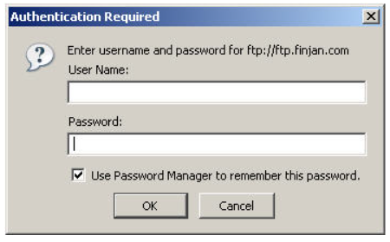
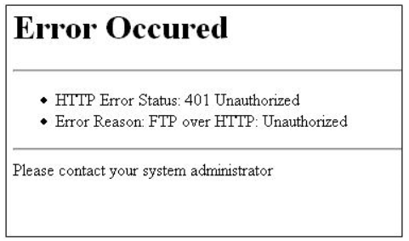
HTTP Response : 401 Unauthorized
첫 번째 401 response
클라이언트
서버
두 번째 401 response
401 는 송신한 request에 인증 정보가 필요하다는 것을 나타냄

Slide 49
HTTP Response : 403 Forbidden
요청자원에 대한
접근권한이 없어요~!
클라이언트
서버
403 은 요청된 resource의 접근 거부되었음을 의미함
- 파일 시스템의 권한이 부여되지 않은 경우
- 액세스 권한(허가되지 않은 송신지 IP주소의 접근 등) 제한이 될 경우
서버 측은 거부의 이유를 분명히 할 필요가 있음
이유를 명확하게 할 경우에는 body에 기재해서 클라이언트측에 표시

Slide 50
HTTP Response : 404 Not Found
요청자원은 서버에 없습니다~!
클라이언트
서버
Request한 resource가 서버 상에 없음을 나타냄

Slide 51
HTTP Response : 5XX 서버 에러
서버의 원인으로 에러가 발생했음을 나타냄

Slide 52
HTTP Response : 500 Internal Server Error
서버 자원에
오류가 발생!
클라이언트
서버
Request 처리 도중에 오류가 발생했음을 나타냄
웹 애플리케이션에 에러가 발생한 경우나 일시적인 경우도 있음

Slide 53
HTTP Response : 503 Service Unavaliable
서버 과부하 발생
클라이언트
서버
일시적으로 서버가 과부하 상태이거나 점검 중임을 나타냄

Slide 54
3) Cookie & Session
HTTP의 Stateless
HTTP 프로토콜은 클라이언트의 상태정보를 유지않음
동일 클라이언트의 현재 요청과 이전 요청을 식별하지 못함
클라이언트의 상태 정보 유지가 필요한 경우(로그인 상태 정보 유지, 장바구니 등) 클라이언트 기술로는 쿠키(cookie), 서버 기술로 세션(session)이 있음

Slide 55
쿠키(cookie)
❶ 사용자 컴퓨터에 설치되는 작은 데이터 기록 정보 파일
❷ 해당 웹 사이트에 방문했던 이름, 값, 만료 날짜, 경로 정보등이 담겨 있음
❸ 일정시간 동안 데이터를 저장할 수 있어 로그인 상태를 유지하거나 사용자
정보를 일정 시간동안 유지해야 할 때 주로 사용
세션(session)
❶ 서버 메모리에 저장되는 정보
❷ 서버에 저장되기 때문에 쿠키와 달리 사용자 정보가 노출되지 않음
❸ 세션을 사용하더라도 클라이언트의 세션ID를 공격자가 가로채어 변조가 가능

Slide 56

Cookie
3WHS
Cookie ID
Set Cookie ID
Cookie
방문했던 이름,
값, 만료 날짜, 경로 정보등
#1
Cookie ID
Cookie ID
#2
Cookie ID
#3

Slide 57
Session
3WHS
Set Cookie ID
Cookie ID
Session
방문했던 이름,
값, 만료 날짜, 경로 정보등
#1
Cookie ID
Cookie ID
Cookie ID
#2
#3

Slide 58
Cookie를 위한 헤더 필더
Cookie는 유저 식별과 상태 관리에 사용되고 있는 기능
- Set-Cookie : 상태 관리 개시를 위한 쿠키 정보
- Cookie : 서버에서 수신한 쿠키 정보
Response : Set-Cookie
Request : Cookie
클라이언트
서버

Slide 59
Set-Cookie
Set-Cookie : status-enable; expire=Tue,05 Jul 2020 07:26:31 GMT;
Path=/; domain=.test.com;
NAME=VALUE | 쿠키에 부여된 이름과 값
Expires=DATE | 쿠키 유효기간(지정되지 않은 경우 브라우저 닫을때까지)
Path=PATH | 쿠키 적용 대상이 도는 서버 상의 디렉터리
Domain=도메인명 | 쿠키 적용 대상이 도는 도메인명(지정되지 않을 경우 쿠키를 생성한 서버의 도메인)
Secure | HTTPS로 통신하고 있는 경우에만 쿠키 송신
HttpOnly | 쿠키를 JAVAscript에서 액세스 하지 못하도록 제한

Slide 60
세션(Session) ID
웹 애플리케이션 | 세션 ID 변수명
IIS | ASPSESSIONID
TOMCAT | JSESESSIONID
PHP | PHPSESSIONID
Cold Fusion | CFID, CFTOKEN
기타 | JWSESSIONID, JServerSESSIONID, SESSIONID, SID, Session_ID

Slide 61
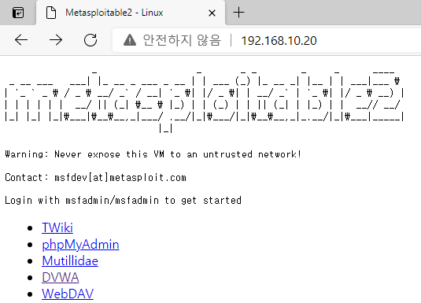

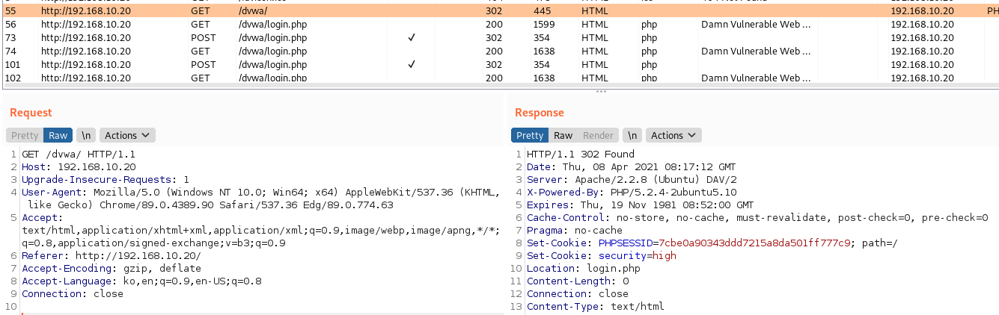
❶ Request
192.168.10.40/24
(Window10)
SWITCH
192.168.10.20/24
(Metaspolitable)
❶

Slide 62
❷ Response
192.168.10.40/24
(Window10)
SWITCH
192.168.10.20/24
(Metaspolitable)
❷

Slide 63
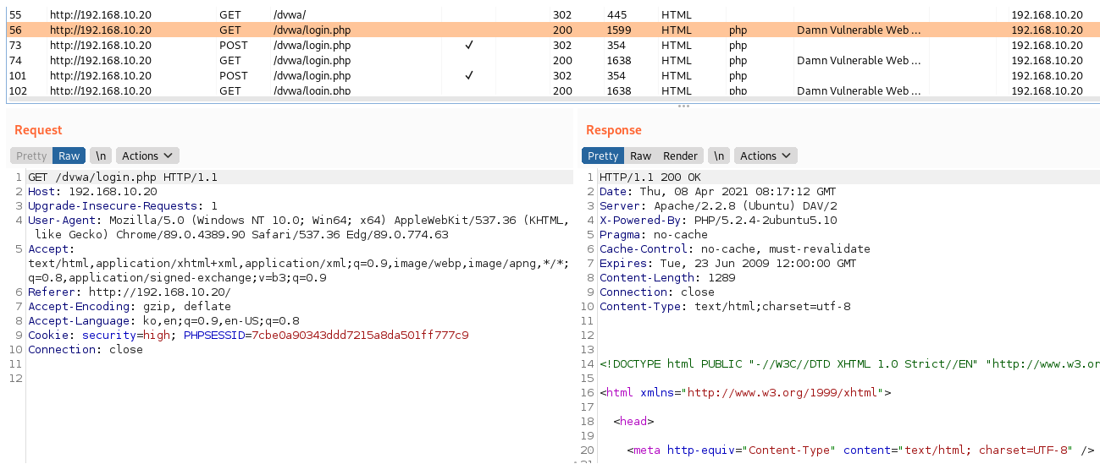
❸ Request
GET /dewa/login.php
SWITCH
192.168.10.40/24
(Window10)
192.168.10.20/24
(Metaspolitable)
❸

